Slide 1

第3章
软件测试用例的设计

Slide 2

第3章 软件测试用例的设计
※ 黑盒测试
※ 白盒测试
※ 面向对象的测试用例设计
2006-9-19

Slide 3
3.3面向对象的测试用例设计
面向对象的测试出现：
面向对象程序的结构不再是传统的功能模块结构，作为一个整体，原有集成测试所要求的逐步将开发的模块搭建在一起进行测试的方法已成为不可能。
面向对象软件抛弃了传统的开发模式，对每个开发阶段都有不同以往的要求和结果，已经不可能用功能细化的观点来检测面向对象分析和设计的结果。

Slide 4
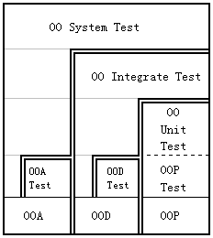
将开发分为面向对象分析（OOA），面向对象设计（OOD），和面向对象编程（OOP）三个阶段。
OO System Test（orient object system test）:
面向对象系统测试。；
OO Integrate Test（orient object integrate test）
:面向对象集成测试；
OO Unit Test（orient object unit test）
:面向对象单元测试
OOP Test（orient object programing test）
面向对象编程的测试
OOD Test orient object design test
面向对象设计的测试；
OOA Test（ori）
面向对象分析的测试；

Slide 5
1 面向对象分析的测试（OOA Test）
（1）对认定的对象的测试
系统所描述的对象
（2）对认定的结构的测试
分类结构体现了问题空间中实例的一般与特殊的关系；
组装结构体现了问题空间中实例整体与局部的关系。
（3）对认定的主题的测试
George Miller 的"7+2"
（4）对定义的属性和实例关联的测试
（5）对定义的服务和消息关联的测试
对象之间的通信、消息的测试

Slide 6
面向对象设计的测试(OOD Test）
OOD测试是对类和类结构的一种确定性测试，通过重新组合或加以适当的补充，能方便实现功能的重用和扩增，以不断适应用户的要求。
1）对认定的类的测试：
全面包含OOA分析的对象、服务和属性，尽可能的减少类之间的依赖性
2）对构造的类结构的测试：
类之间的关联测试
3）对类库的支持：
对高质量类层次结构的评估；其强调的重点是软件重用

Slide 7
3 面向对象编程的测试（OOP Test）
在面向对象编程（OOP）阶段，重点不再是功能实现的细节，而是将测试的目光集中在类功能的实现和相应的面向对象程序风格，
1）类是否完成了所要求的功能
2）数据成员是否满足封装的要求

Slide 8
4 面向对象的单元测试(OOUint Test)
OOUnit Test 同Unit Test的区别
传统的单元测试的对象是软件设计的最小单位——模块。
在面向对象的软件进行单元测试时，将类看作是一个模块进行测试，然而类还应可以满足继承和多态的要求。

Slide 9
1：OO测试用例设计方法——有限状态机
有限状态机（FiniteState Machine，简称FSM）是一种具有离散输入输出系统的数学模型，它以一种“事件驱动”的方式工作，可以通过事件驱动下系统状态间的转移，来表达一个控制系统的控制流程。
有限状态机模型可以通过状态转换表或状态转换图表示。有限状态机模型可以用一个四元组来表示（M，S0，x，y，δ，λ）。其中M表示有限状态机，S0表示有限状态机的初始状态，x，y分别表示输入和输出，δ，λ分别为状态函数和输出函数。

Slide 10
FSM的软件测试方法
T（Transition Tour Method）方法：
测试序列要从有限状态机 FSM 的初始状态S0开始，每一个状态至少执行一次，最终测试要返回到初始状态S0。
D（Distinguished Sequence）方法：
采用D方法强调了不同的输出序列（O）。首先对FSM每个状态施加相同的输入序列（I），通过各自不同的输出响应序列来判断FSM的当前状态，以此来进行软件检测。
D方法的关键是计算有限状态机的区分序列DS。

Slide 11
U（ Unique Input/Output Sequences）方法：
测试序列要求每一个状态都有不同的输入输出序列，也就是唯一的输入输出序列（UIO）。
W方法：W方法的关键是找到特征序列值W_set。W_set可以区分出每一个状态的序列。对于M中的每一个状态，输入W_set中的序列，所得到最后一位输出均不同。

Slide 12
例题
例考虑RPG（ Role-playing Game）游戏中城门这样一个简单的对象，它具有打开（Opened）、关闭（Closed）、上锁（Locked）、解锁（Unlocked）四种状态。当玩家到达一个处于状态Locked的门时，如果此时他已经找到了用来开门的钥匙，那么他就可以利用它将门的当前状态转变为Unlocked，进一步还可以通过旋转门上的把手将其状态转变为Opened，从而成功进入城内，城门关闭，成功进入下一关。

Slide 13
分析：
城门有四个状态：S0：Locked状态；S1：Unlocked状态；S2：Opened状态；S3：Closed状态。
玩家的输入有四个不同的值：A：unlockDoor；B：openDoor；C：closeDoor；D：lockDoor
玩家的输出有两个不同的值：
0：未进入城门，玩家不升级；
1：进入城门，玩家升级；
此外设立R，为reset设置，使得状态能够回复到初始状态S0。

Slide 14
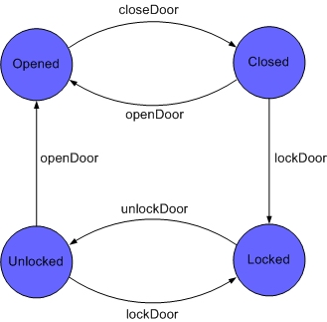

Slide 15
T方法：
R，A，B，C，D，A，B，C，D，A，D，A，B，C，B，C，D
R，A，B，C，D，A，B，C，D，A，B，C，B，C，D，A，D
W方法：
1）首先找到W_set（A，C，D）；
2）利用输入A可以唯一识别S0与其余三个状态；利用输入C，可以唯一识别S2与S1，S3；利用输入D可以唯一识别S1，S3。
3）找到S0到Sj的最短路径，并结合W_set（A，C，D）生成测试序列。
测试序列如下：
R，A，D，A
R，A，B，C，B
R，A，B，C，D

Slide 16
2：OO测试用例设计方法——Petri网
Perti网是在1962年由德国科学家C.A.Petri博士最早提出来的。它的出现特别适合用来描述离散事件系统的控制流，尤其适合于描述系统中存在的并发特性和异步行为。比如早期Petri网用来描述通信网络的协议验证与分析、分布式数据库系统和实时系统等。
Perti网主要描述了“条件”和“事件”两大类节点，包括四种基本元素:库所、变迁、标识和弧。

Slide 17
“变迁”表示“事件”结点，由矩形或者直线表示，用来描述改变系统状态的事件，例如计算机和通信系统的信息处理和发送、资源的存取等。直线表示无延时的变迁，而矩形表示有延时的变迁。
弧就是用来连接一个变迁和一个库所或者一个库所和一个变迁的，弧尾部的箭头表示路径的方向。
标识也是Petri网的重要组成部分，它用来描述Petri网的状态信息的分布，也被称之为托肯（token）。它驻留在库所中，控制着变迁的实施。

Slide 18
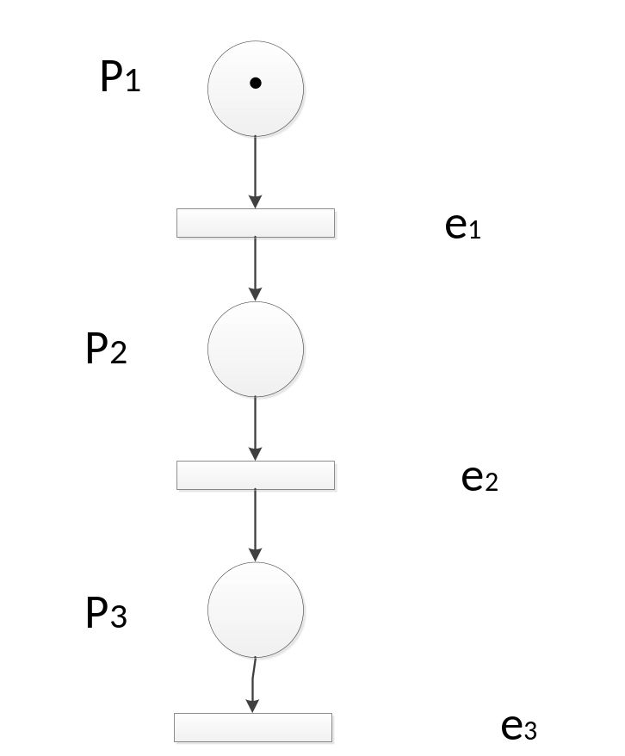
（1）顺序执行

Slide 19
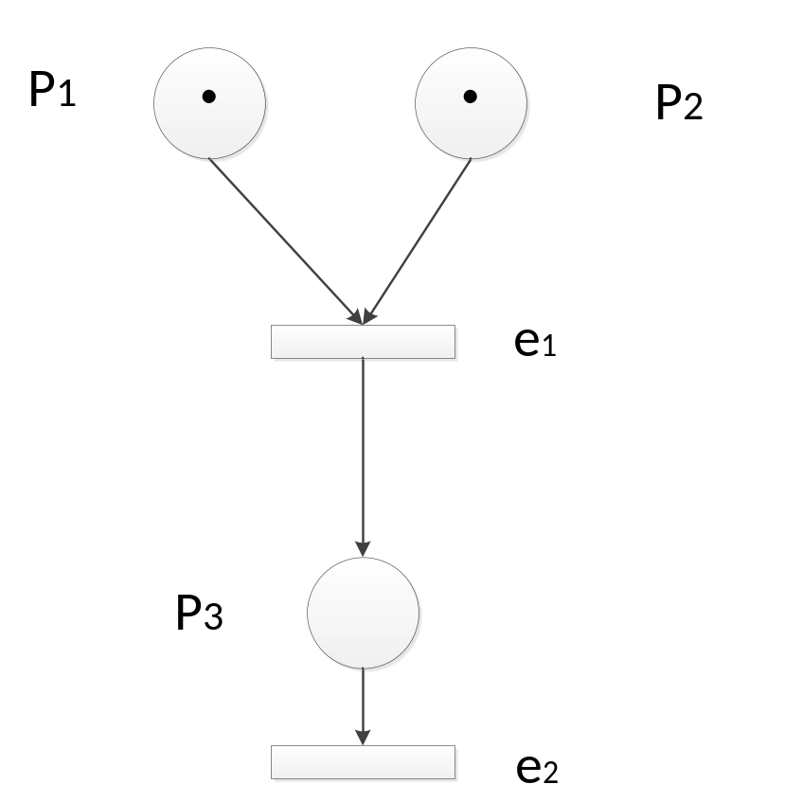
（2）同步执行

Slide 20
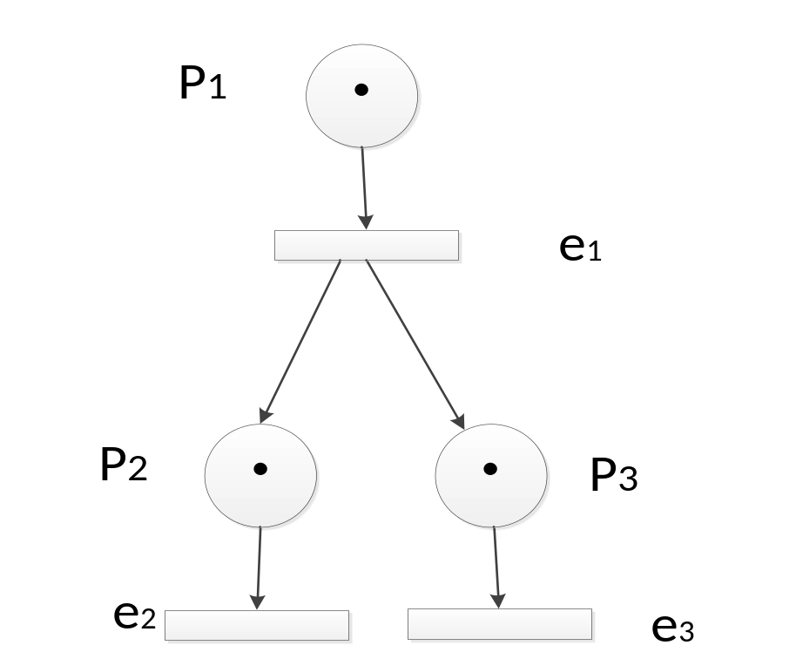
（3）并发执行

Slide 21
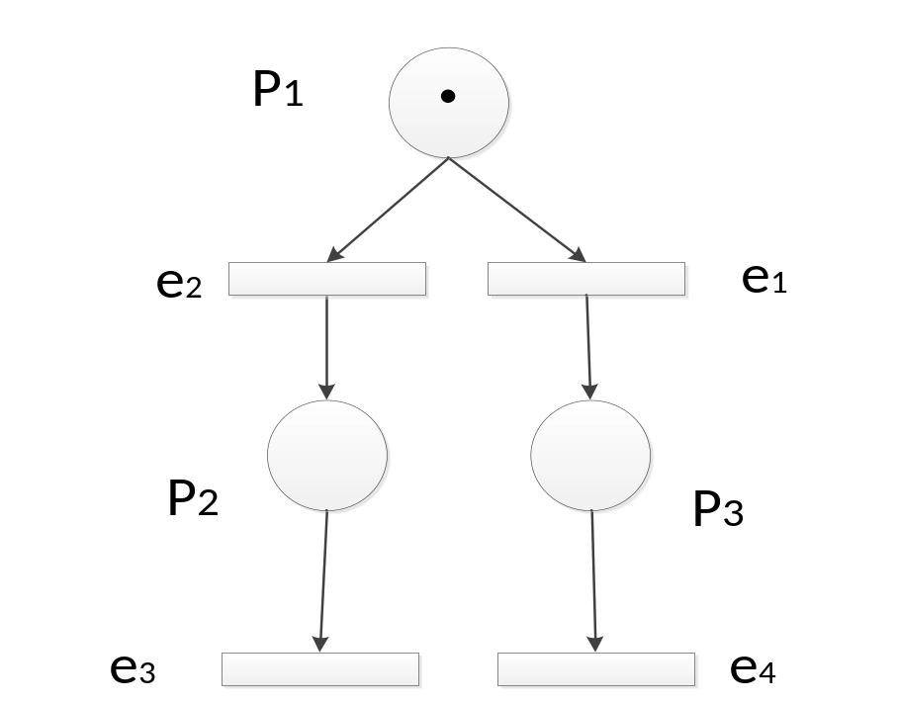
（4）冲突/选择

Slide 22
3：OO测试用例设计方法——正交阵列法
正交阵列测试(Orthogonal Array Testing System，OATS)提供了一种特殊的抽样方法，就是找到通过定义一组交互对象的配对方式的组合，以尽力限制测试配置的组合数目的激增。
特点：均衡搭配，整齐划一

Slide 23


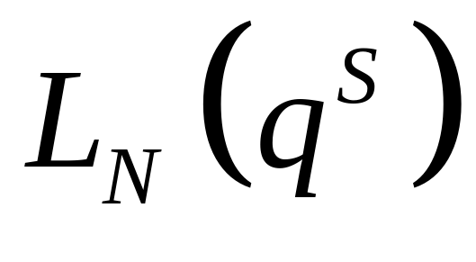

正交表的记号及含义
正交表是一种特别的表格，是正交设计的基本工具。我们只介绍它的记号、特点和使用方法。
记号及含义
正交表的列数
（最多能安排的因素个数，
包括交互作用、误差等）
正交表的代号
q
各因素的水平数
（各因素的水平数相等）
正交表的行数
（需要做的试验次数）

Slide 24
例题
例子：假设有ABC三个类，ABC三个类都需要进行交互操作。程序将ABC三个类分别进行实例化A1，A2，A3；B1，B2，B3；C1，C2，C3。那么程序应该产生个交互操作；也就是27个交互操作。
分析：为了减少测试数据，然而又让测试用例能够涉及到A1，A2，A3；B1，B2，B3；C1，C2，C3这9个实例。规定：每个实例只出现两次，则只有9种交互操作。这也就是正交阵列方法。

Slide 25
正交表通常按水平分为三类：
二水平表：如：L₄（2³）， L₈（2⁷）；
多水平表：如： L₉（3⁴）， L₁₆（4⁵）， L₂₅（5⁶）；
混合水平表：如： L₁₈（2¹x 3⁷ ）， L₁₆（4²x 2⁹），；

Slide 26
如何建立正交表？
（1）首先根据水平数去选；
（2）其次根据因素个数去选，一般因素的个数可以少于正交表的列数，使用时多余的列划去；
注意：如果需要考虑交互作用，则一组交互作用当作一个单独的因数，在选表时因素的个数应该包括交互作用的个数。
当影响因数中，部分因素对实验的结果影响特别大，或 者由于某种目的，必须考虑某些因子的效应，则可以增
加部分因子的水平数，此时可以考虑选用混合水平正交表；

Slide 27
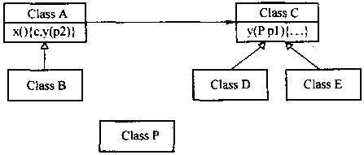

Slide 28
共6个因素：类A族，类P族，类C族及其状态因素。
每个因素的级别数：
  类A族有2个级别
  类P族有1个级别
  类C族有3个级别
  类A族的状态因素有2+3个级别(类A实例有2个状态，类B实例有3个状态)
  类P族的状态因素有2个级别(类P实例有2个状态)
  类C族的状态因素有2+3+3个级别(类C实例有2个状态，类D实例有3个状态，类E实例有3个状态)
选定标准正交阵列： L₁₈(2¹×3⁷)
  1个因素包含2个级别，7个因素包含3个级别
  最后两列（多余的列）未使用

Slide 29
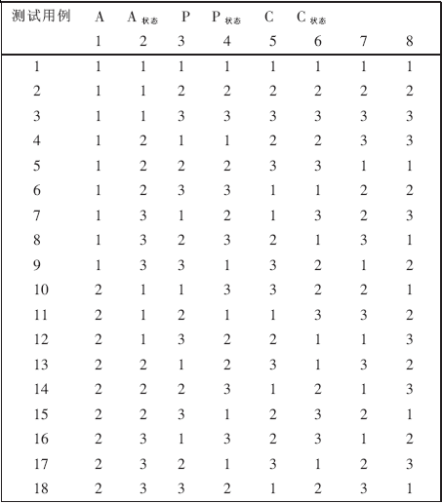

Slide 30
正交测试可能用到的层次
  穷举性：考虑全部因素的所有可能的组合情况。
    代价高，信任级高。
  最小性：仅仅测试每个级别基类之间的交互。
    测试用例少，信任级低。
  随机性：测试人员随意根据几个类来选择测试用例。
    信任级不清，测试用例数目任意。
  代表性：统一的抽样，确保每个类都被测试到某种程度。
    对各个类来说信任级相同，测试用例的数目减至最少。
  加权代表性：把用例加入到具有代表性的方法中，以类的相对重要性或类相关联的风险性作为基础。

Slide 31
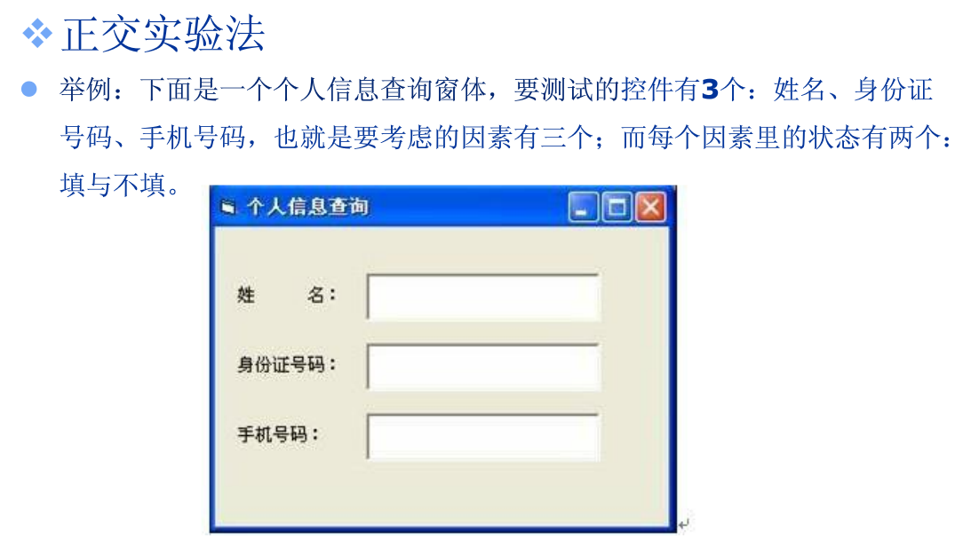

Slide 32
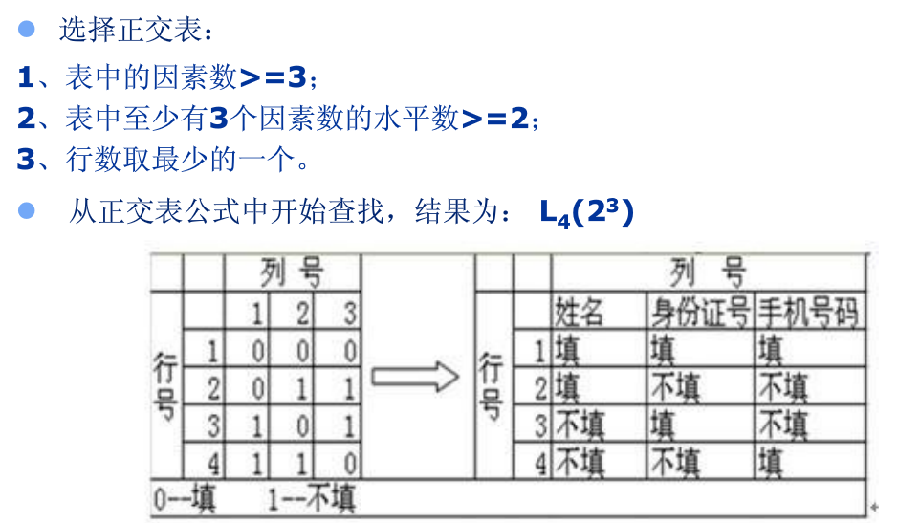

Slide 33
那么如何来设计正交表，如果简单的正交表，我们自己当然可以根据以上讲述内容自行来设计，如果复杂的正交表，可以参考以下内容来设计。
➢http://www.support.sas.com/techsup/technote/ts723_Designs.txt
➢http://www.york.ac.uk/depts/maths/tables/orthogonal.htm
➢数理统计实验设计等方面的书。

Slide 34

3：OO测试用例设计方法——UML软件测试
统一建模语言UML是面向对象技术的重要内容，如今已成为软件开发过程中不可缺少的关键性环节。
UML是对软件开发过程进行可视化的一种表示方式、是一种统一的标准语言，它融合了多种方法的成果，定义良好、功能强大、普遍适用，适用于描述面向对象技术开发的所有软件、应用程序等，具有很宽的应用领域；
面向对象的系统开发已经统一使用UML来进行定义和细化，那么如何通过已经定义好的UML来探索相应的测试方法？

Slide 35
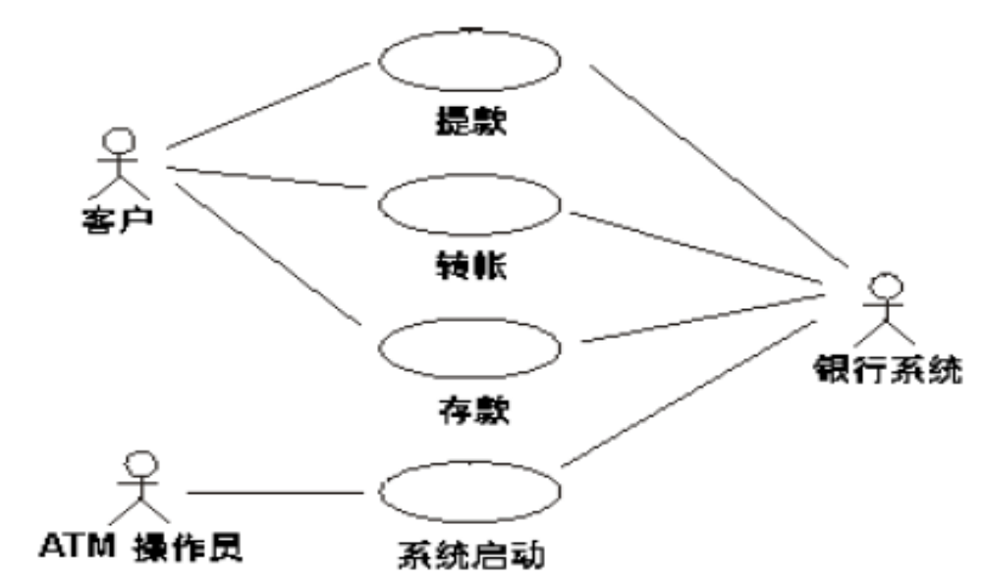
UML用例图测试

Slide 36
场景法：场景是由一系列的相关活动组成，表示行为的一个特定的动作序列，也就是事件序列，可以构成若干个不同的事件流。
场景描述是一个迭代细化的过程，需要有清晰、明确的上下文环境。每个事件触发时的情景就是一个场景，而同一事件不同的触发顺序和处理结果形成事件流。
一个场景包括基本流和备选流，经过遍历所有的基本流和备选流来完成整个场景。

Slide 37
基本流：一般采用直线表示，经过用例的最简单的路径（不出现任何差错，程序从开始直接执行到结束）。
备选流：用曲线表示，一个备选流可能从基本流开始，在某个特定的条件下执行，然后重新加入基本流中；也可能起源于另一个备选流，结束用例，而不加入基本流。

Slide 38
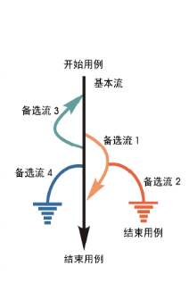
设计场景如下：
场景1：基本流；
场景2：基本流，备选流1，备选流2；
场景3：基本流，备选流1，备选流2；
场景4：基本流，备选流3；
场景5：基本流，备选流3，备选流1；
场景6：基本流，备选流3，备选流1，备选流2；
场景7：基本流，备选流4；
场景8：基本流，备选流3，备选流4；

Slide 39
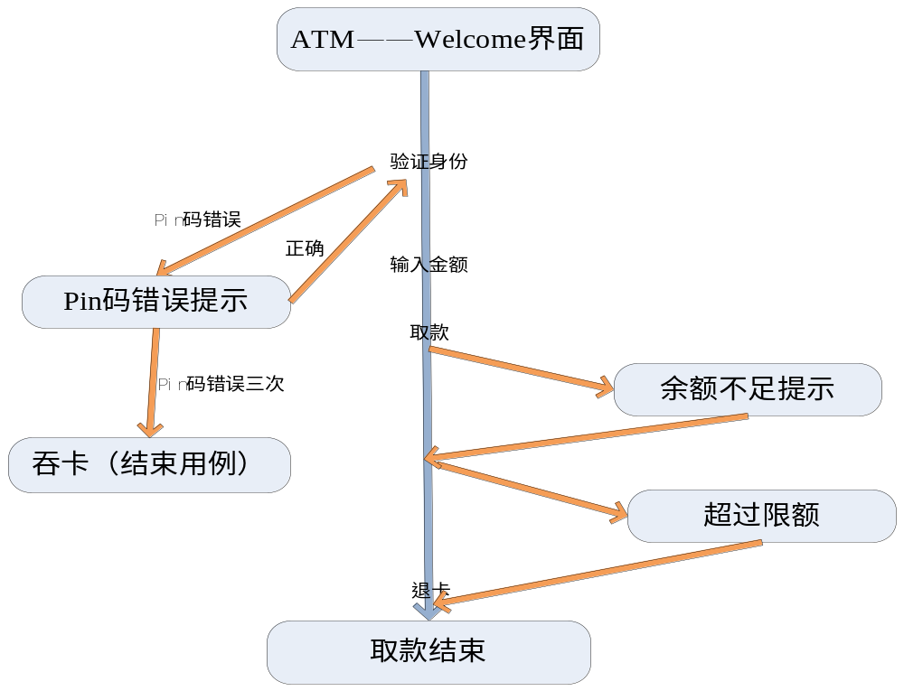
基本流：成功提款n元
备选流1：密码不对
备选流2：密码不对三次
备选流3：余额不足
备选流4：取款额超过24小时限额

Slide 40
 | 参与者 | 用例 | 验证身份 | 取款金额 | 结束
场景1 | 客户 | 取款 | Pin | 500 | 取款结束
场景2 | 客户 | 取款 | Pin | 500 | 取款结束
场景3 | 客户 | 取款 | Pin | 500 | 吞卡
场景4 | 客户 | 取款 | Pin | 2500 | 余额不足
场景5 | 客户 | 取款 | Pin | 3100 | 取款额超过

Slide 41
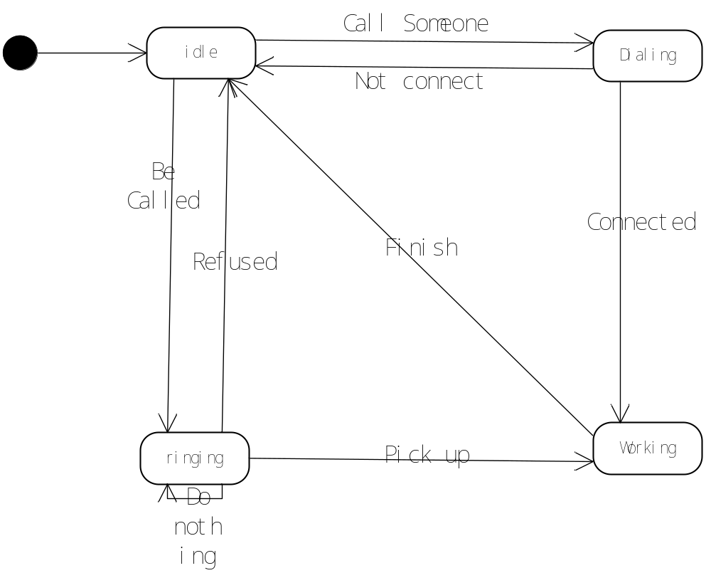
UML交互图测试
状态图
例：手机状态图，当手机开机时，他处于idle状态。用户使用手机呼叫某人（callsomeone）手机进入dialing状态，呼叫成功进入working状态。当有人呼叫时进入ringing状态。

Slide 42
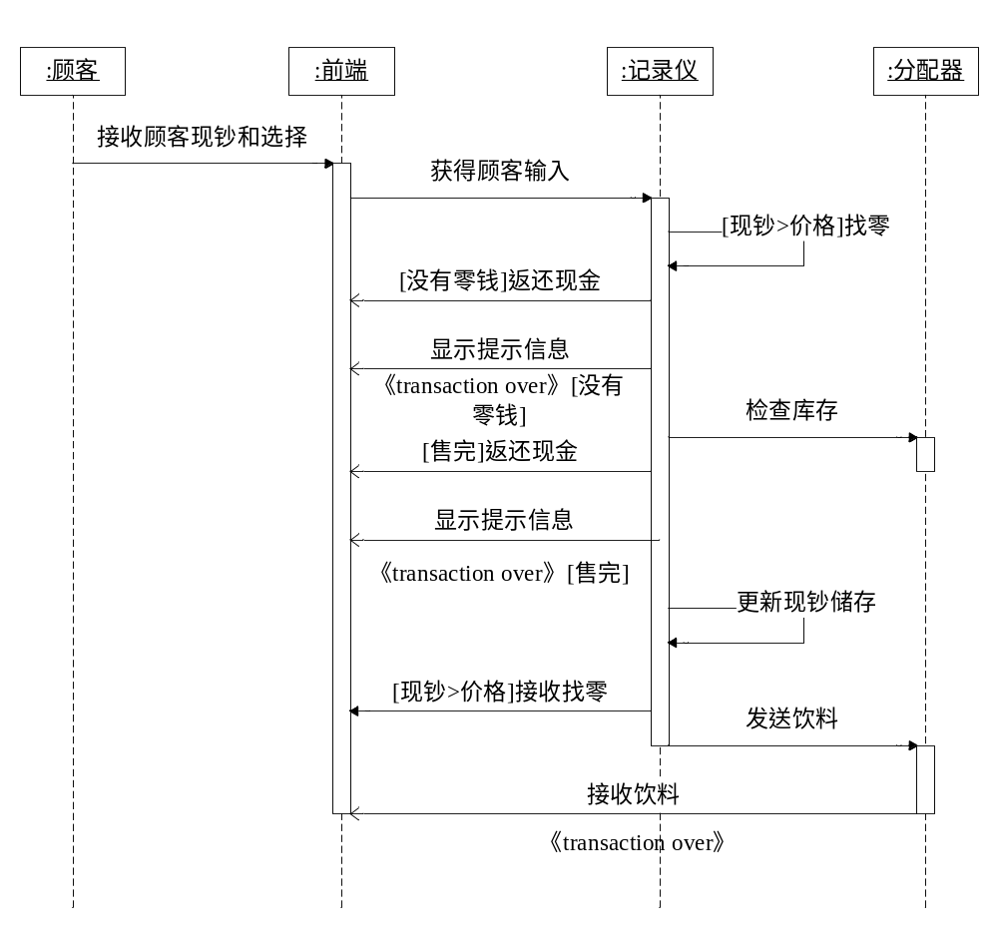
时序图：
例：自动饮料售货机的时序图
（1）顾客从投币口塞入钱币，然后选择想要的饮料；
（2）系统将钱币送入钱币记录仪；
（3）记录仪检查是否还有存货；
（4）记录仪更新自己的钱币存储记录；
（5）记录仪通知饮料分配器传送一罐饮料到出货口。

Slide 43
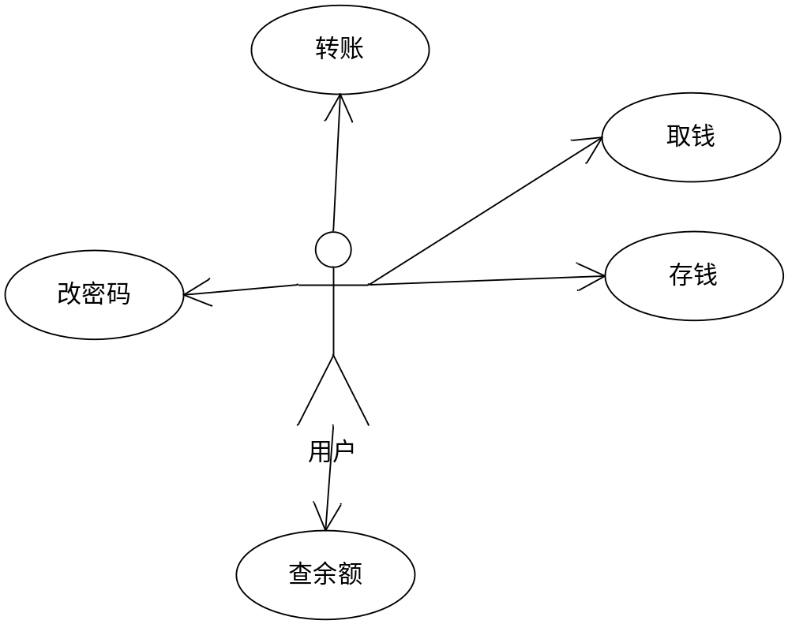
案例分析——UML描述的ATM系统软件测试用例设计
用例图

Slide 44
例：
取钱事件流：
（1）基本流
1.用户输入取款金额。
2.系统验证输入金额符合输入要求。
3.系统显示用户取款金额。
4.用户确认取款金额。
5.系统要求吐钞机出钞。
6.系统更新并保存账户信息。
（2）备选流
1.用户输入密码不正确，重新输入
2.用户输入密码错误三次，吞卡
3.用户卡中余额不足，退出
4.用户取款额超过24小时限额，退出

Slide 45
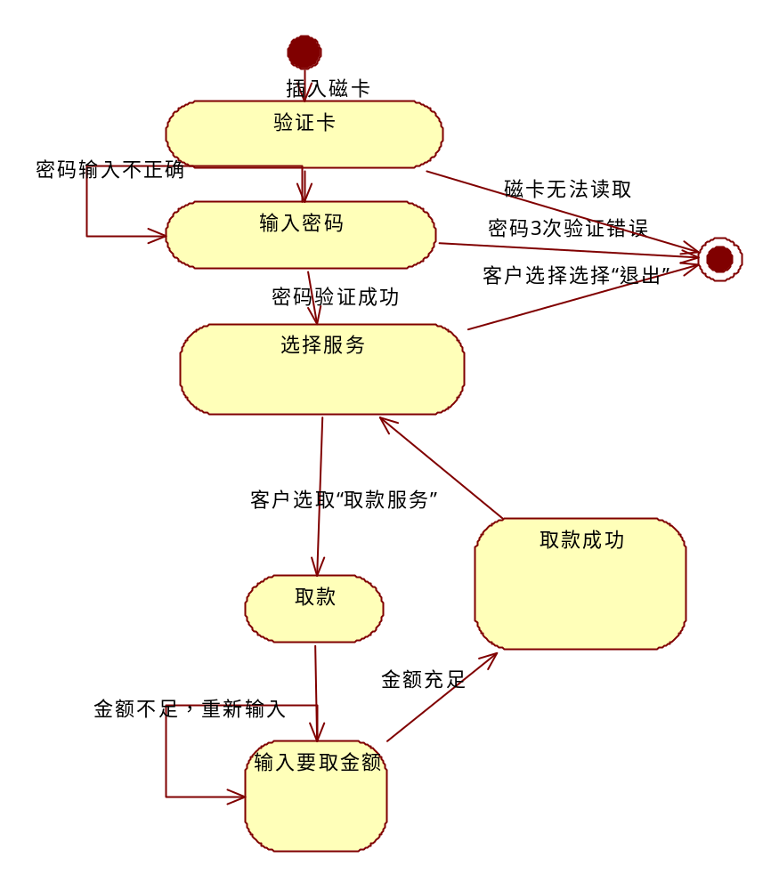
测试用例设计：
（1）客户输入无效卡
（2）客户输入有效卡，
密码不正确
（3）客户输入有效卡，
密码正确，
进行取款并退出系统。
（4）客户输入有效卡，
密码正确，
输入取款金额大于磁卡余额。

Slide 46
Thank You！

